Slide 1
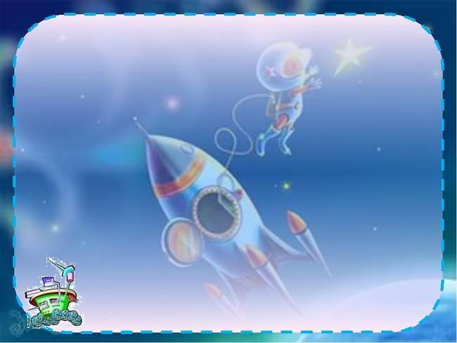

МУНИЦИПАЛЬНОЕ АВТОНОМНОЕ ДОШКОЛЬНОЕ ОБРАЗОВАТЕЛЬНОЕ УЧРЕЖДЕНИЕ ЦЕНТР РАЗВИТИЯ РЕБЕНКА ДЕТСКИЙ САД №103 «РОДНИКИ»
Сюжетно-ролевая игра «Космическое путешествие»
II неделя декабря
группа «Воробьишки»

Slide 2
Сюжетно-ролевая игра «Космическое путешествие» включает в себя:
инопланетное кафе «Созвездие» с масками инопланетян;
центр управления космическими полетами с костюмами для полного перевоплощения в космонавтов;
игровой макет «Космический город»;
игровой макет «Экспедиция на Марс»;
игровое поле «Космические дали».
«Портал в тишину».

Slide 3
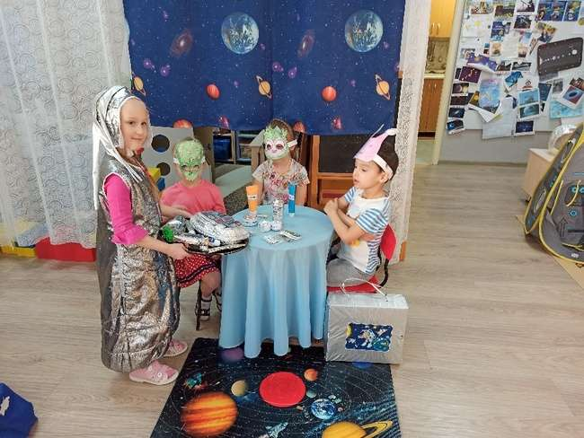
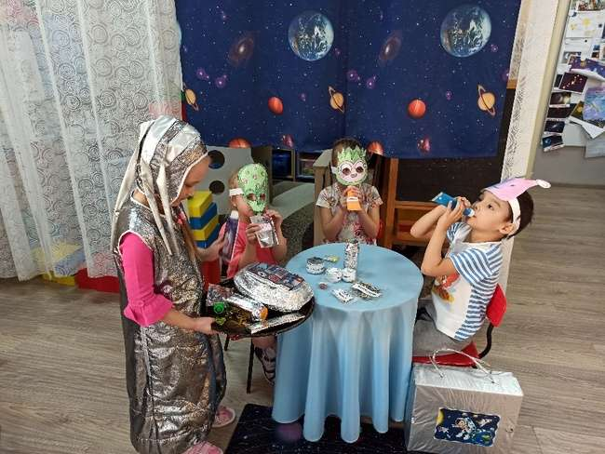
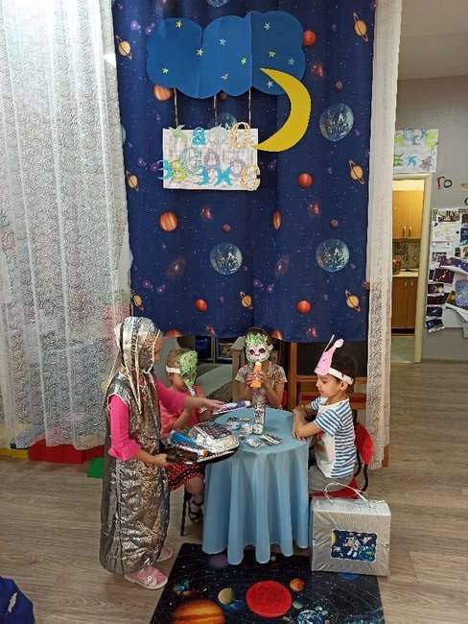
Инопланетное кафе «Созвездие»
В кафе имеются: маски инопланетян для перевоплощения. Так же созданная руками детей космическая пища и космические сумки для перелетов и еще многое другое

Slide 4
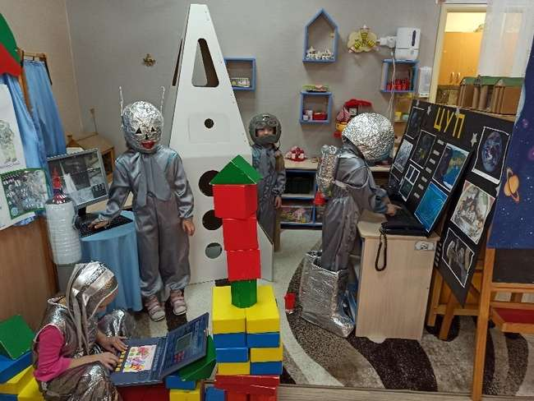
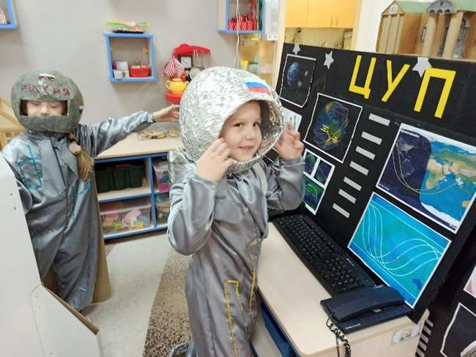
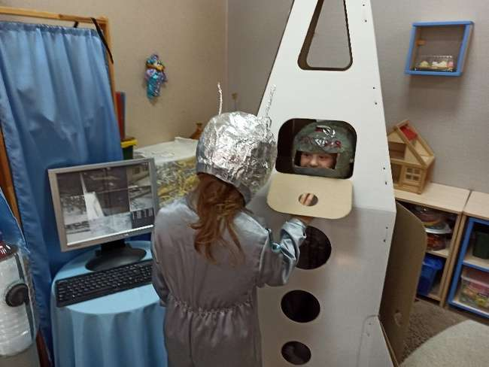
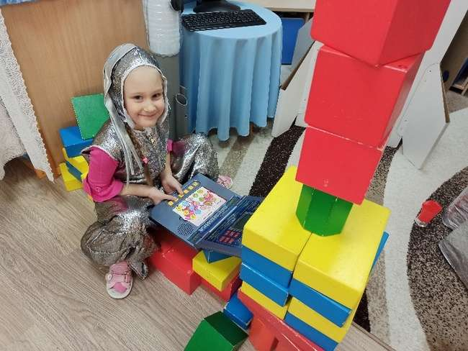
Центр управления космическими полетами
В ЦУП дети могут развернут целую космическую экспедицию. Рассчитать траекторию полета, следить за ракетой в процессе достижения поставленной цели и так же переговариваться с космонавтом, летящим в ракете.

Slide 5
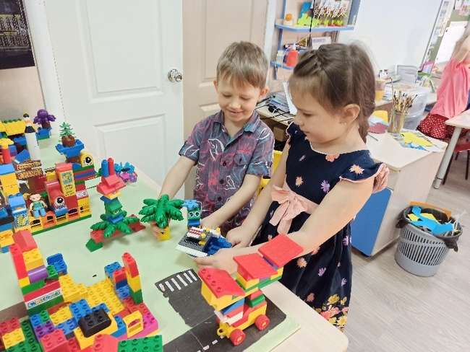
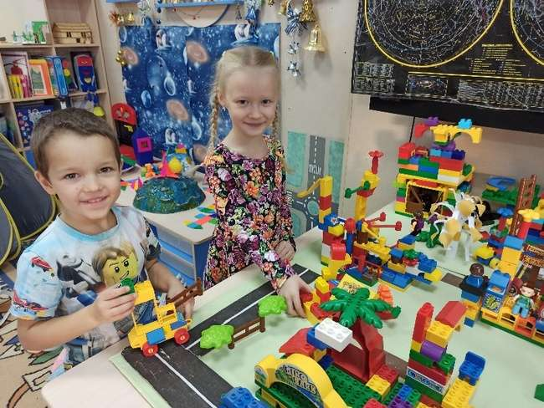
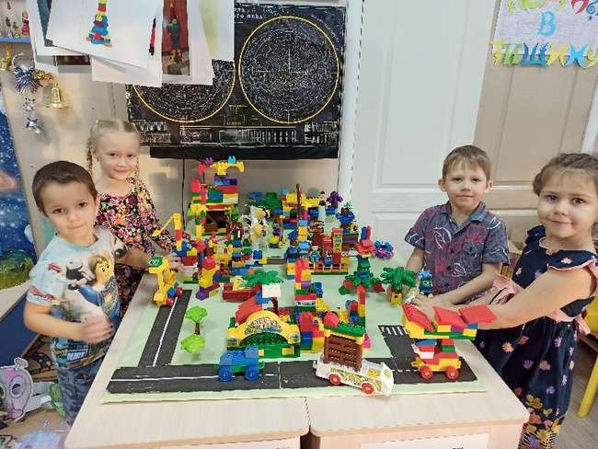
Игровой макет «Космический город»
В макете «Космический горд». Спроектированном и реализованном самими детьми представлены все необходимые части жизни для осуществления космических полетов
Здесь есть и дома для отдыха космонавтов и ученых, так же есть детские сады для их детей. Создана зеленая зона лесополоса с разными развлечениями.
Ну и конечно же дети не забыли построить самый главный объект данного города это «Космодром». Где строят ракеты и готовят космонавтов для полета в космос

Slide 6
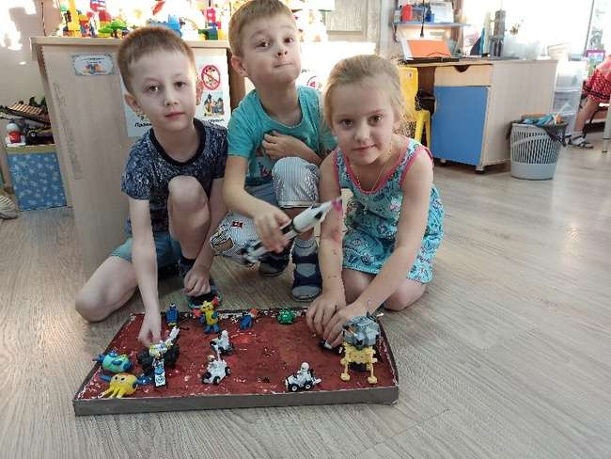
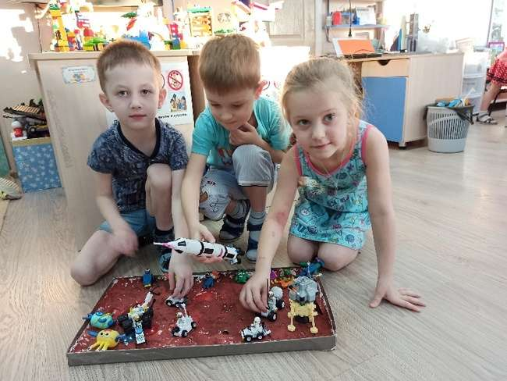
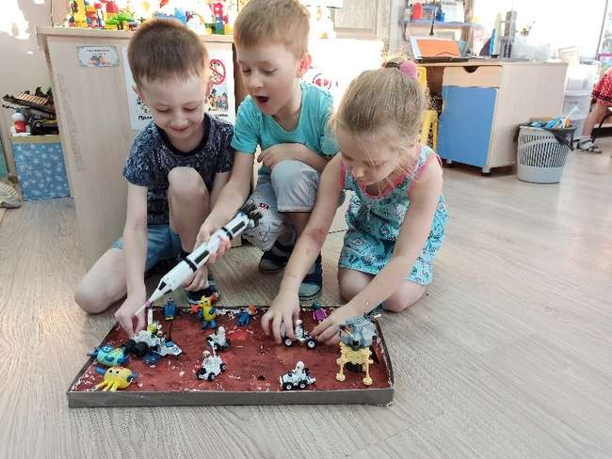
Игровой макет «Экспедиция на Марс»
Макет «Экспедиция » создавалась детьми при помощи родителей.
Играя с этим макетом дети могут увидеть какая не рваная поверхность у Марса.
Дети могут проиграть ситуации с прилетом на Марс космической ракеты для изучения поверхности и взятие материала для детального рассмотрения и узнавания состава поверхности планеты Марс.

Slide 7
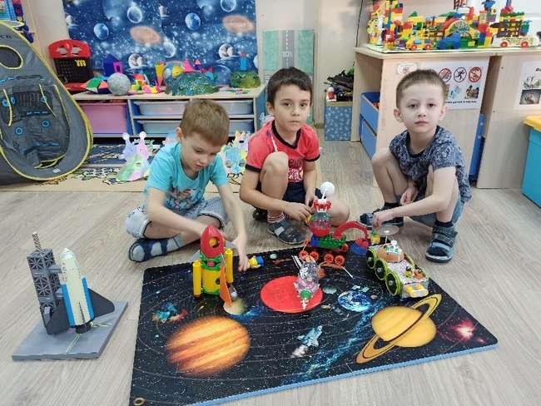
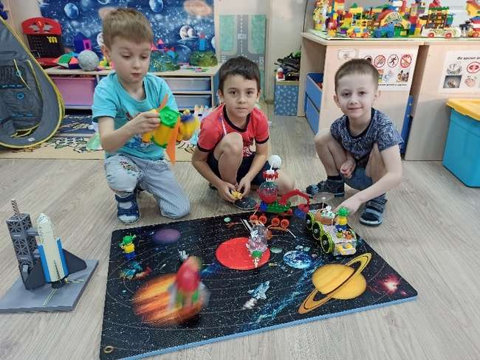
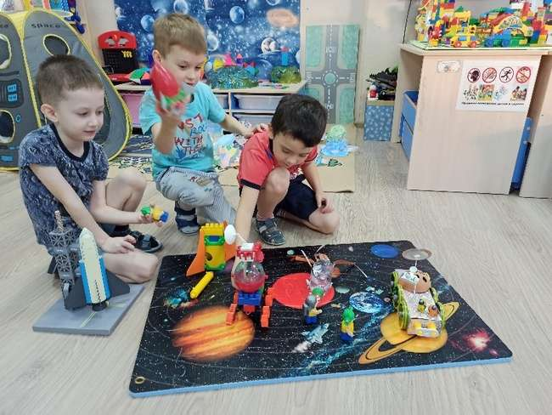
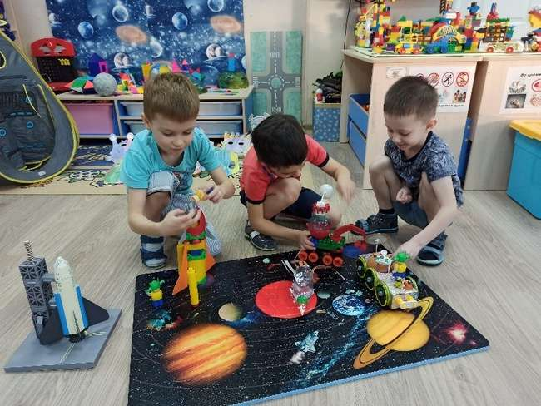
Игровое поле «В космосе».
Благодаря своей изобретательности и фантазии на данном макете дети разыгрывают фантастические сюжеты
Они прилетают в космос перелетая с планеты на планету, для поиска все новых и новых приключений. Очень занимательно и увлекательное путешествие происходит каждый день у ребят в нашей группе

Slide 8
Отправившись в «Космическое путешествие» дети группы «Воробьишки», даже не предполагали как их это все увлечет и заинтересует. Они с большим удовольствием придумывали и изготавливали все новые и новые атрибуты для сюжетно-ролевой игры «Космическое путешествие».
Мы как педагоги с большим удовольствием помогали детям в решении их задумок и конечно же наблюдали за их горящими и радостными глазами, когда все получалось и игра наполнялась все больше и больше с каждым днем.

